Slide 1
Bi8670 Principy rostlinných biotechnologií Úvod a historie
Hana Cempírková, Ph.D.
cempirkova@sci.muni.cz
Jarní semestr 2022

Slide 2
Rostlinné biotechnologie
Definition of Plant Biotechnology: http://www.agriinfo.in/default.aspx?page=topic&superid=3&topicid=1876
1. Biotechnology is the application of biological organisms, system or processes to manufacturing and service industries.
2. Biotechnology is the integrated use of biochemistry, microbiology and engineering science in order to achieve technological application of the capabilities of micro-organism, cultured tissue cells and part thereof.
3. Biotechnology is “a technology using biological phenomenon for copying and manufacturing various kinds of useful substances.”
4. Biotechnology is “the controlled use of biological agents such as micro-organisms or cellular components for beneficial use. (U.S National Science Foundation)

Slide 3
Biotechnologie v širším pojetí
Nové biotechnologie mohou být klasifikovány do 4 širších kategorií:
1. Techniky pro buněčné a tkáňové kultury významné pro zemědělství.
2. Technologický vývoj spojený s fermentačními procesy, obzvláště v chemickém sektoru včetně tzv. technik imobilizace enzymů. Význam pro různá odvětví, např. produkce enzymů a aminokyselin.
3. Techniky, které aplikují mikrobiologii pro sledování, výběr a kultivaci buněk a mikroorganismů.
4. Techniky pro manipulaci a přenos genetického materiálu.

Slide 4
Vztah k dalším vědním disciplínám
Tkáňové kultury
Genetika a molekulární biologie (extrakce DNA, PCR, sekvenace…)
Hybridizace a monoklonální protilátky (ELISA)
Medicína (vakcíny)
Proteinové inženýrství
Zemědělství (nové odrůdy s různou odolností, vyšším výnosem…)
Životní prostředí (remediace, konzervace diverzity druhů…)

Slide 5
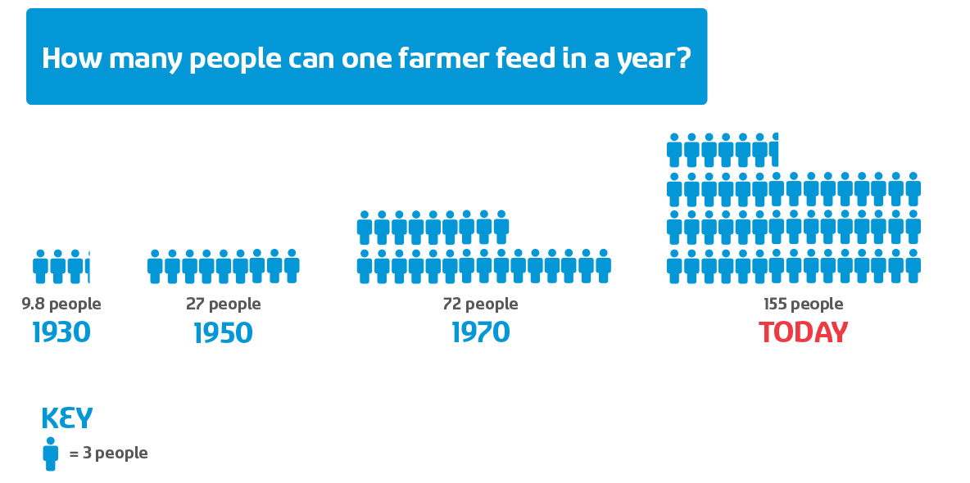
Moderní rostlinné biotechnologie a lidé
Nyní na Zemi asi 7,5 miliardy lidí, v roce 2050 bude více než 9 miliard
Bude třeba zvýšit produkci potravin o více než 60%
http://www.glassbarn.org/indiana-farming/technology

Slide 6
Moderní rostlinné biotechnologie
Zemědělství, potravinářský a farmaceutický průmysl
Geneticky modifikované organismy (GMO)
Molekulární „farming“
Trvale udržitelné zemědělské strategie
Produkce plodin pro zelenou energii
Vývoj biologicky kontrolovaných strategií pro náhradu nebo omezení použití toxických pesticidů
Vývoj systémů podporujících život ve vesmíru
Vývoj rostlinných produktů pro využití v medicíně
(Kirakosyan et al., 2009)

Slide 8
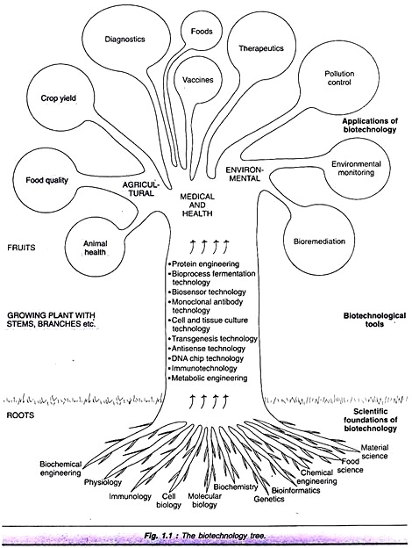
http://www.biologydiscussion.com/biotechnology/things-to-know/biotechnology-10-things-to-know-about-biotechnology/9625

Slide 9
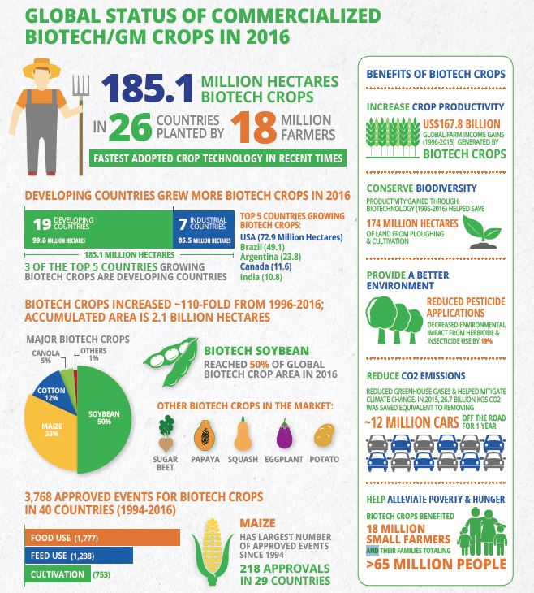
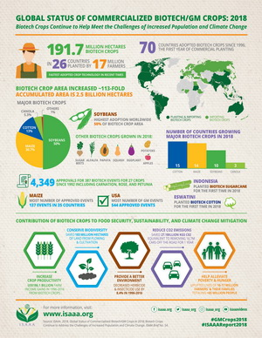
https://croplife.org/plant-biotechnology/benefits-2/

Slide 10
Troška historie…

Slide 11
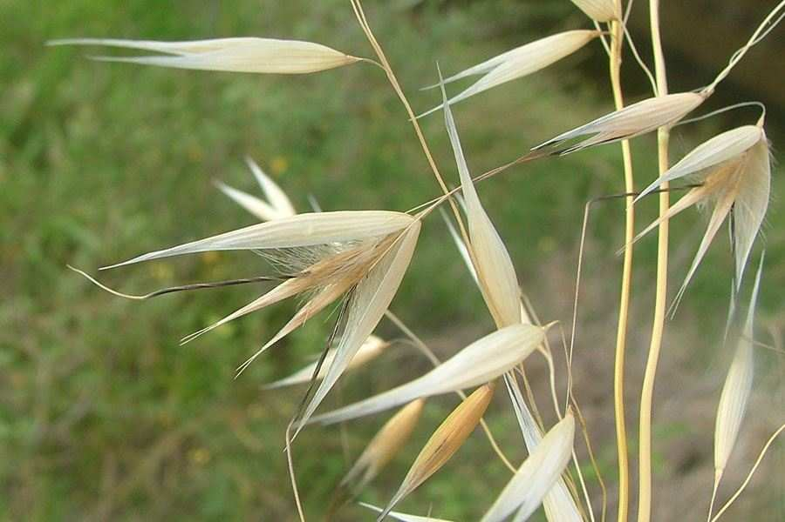
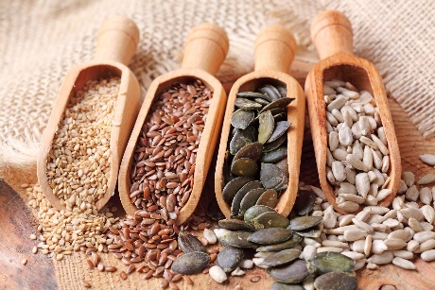
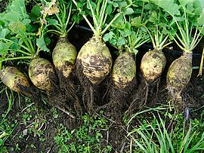
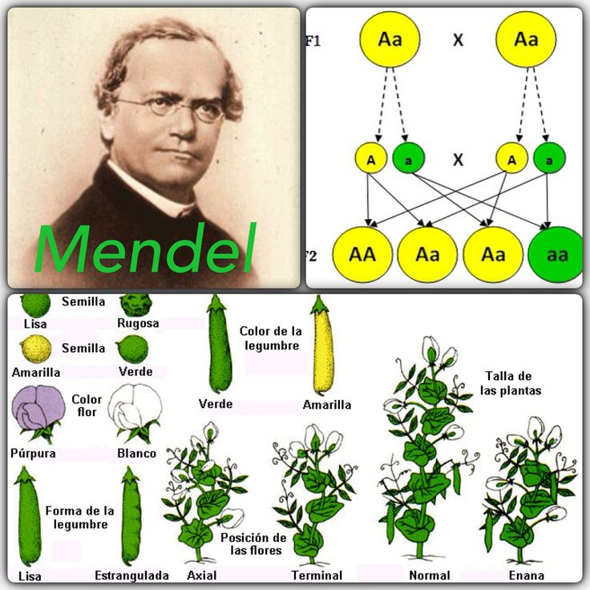
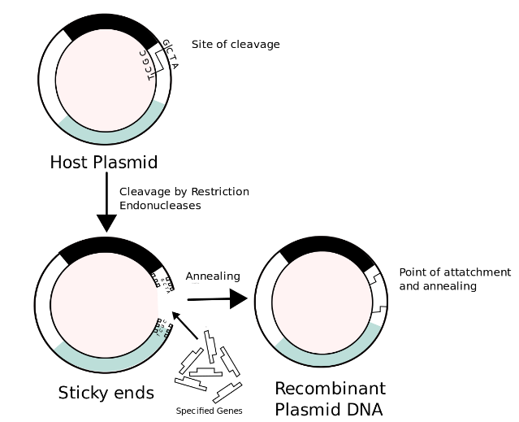
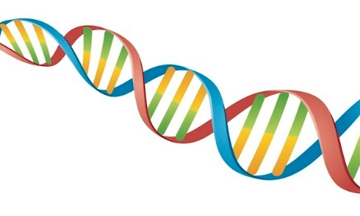
Biotechnologie a zemědělství – vývoj I.
8000 př. n. l. – výběr semen nejlepších rostlin, domestikace druhů
Cca. od 18. st. – křížení rostlin (např. brukev řepka tuřín – kříženec hlávkového zelí a vodnice)
1865 – Mendel a jeho pokusy s dědičností, základ oboru genetika
Od 40. let 20 st. – šlechtění semen pomocí radiace nebo chemikálií (náhodné mutace)
1953 – Watson a Crick objevili dvojitou šroubovici DNA
1973 – Cohen a Boyer zdokonalili techniku rekombinantní DNA,
základ genového inženýrství

Slide 12
Biotechnologie a zemědělství – vývoj II.
80. l. 20 st. – inzulín jako první produkt moderní biotechnologie. Rostlinní šlechtitelé aplikují nové metody do biotechnologie rostlin.
1996 – první biotech plodiny komercializovány (rajče s opožděným dozráváním)
Od roku 1996 pěstování dalších biotech plodin: kukuřice, sójové boby, bavlna, řepka olejka, papája a další… po celém světě (v r. 2007 bylo geneticky transformováno cca. 140 druhů krytosemenných rostlin)
Současnost – vývoj nových technik (např. editace genomu, umlčování genů, transformace plastidů, …)

Slide 19
Vědecké kořeny moderních rostlinných biotechnologií
1. tkáňové kultury (in vitro)
2. regenerace rostlin z jednotlivých somatických buněk
3. studium nemoci „crown gall“
4. vývoj technik cílené genové manipulace

Slide 20
Tkáňové kultury - vývoj
Haberlandt 1902 - otec rostlinných tkáňových kultur
White 1934 – růst izolovaných kořenových špiček
White 1939 – kalusová kultura Nicotiana
Skoog a spol. (1957) – vliv auxinu a kinetinu na tvorbu prýtů a kořenů z kalusových shluků
Steward a spol. (1958) – regenerace plně funkčních rostlin z jednotlivých buněk kalusu

Slide 21
Regenerace celých rostlin z jednotlivých somatických buněk
Haberlandt (1902) jako první pěstoval izolované somatické buňky vyšších rostlin in vitro, ale krátká životnost, žádné dělení
Muir et al. (1958) – pěstování jednotlivých buněk v tekutém médiu, po přenesení na agar. médium se buňky dělily a vytvořily shluky, některé vytvářely kořeny nebo prýty
Backs-Hüsemann and Reinert, 1970 – první pozorování vzniku embryí ze somatických buněk

Slide 22
Crown gall I.
Smith, 1907 – popis nemoci crown gall (=bakteriální boulovitost, nádorovitost) způsobené bakterií pojmenovanou Bacterium tumefaciens, která později přejmenována na Agrobacterium tumefaciens
Smith srovnával crown gall nemoc s rakovinovým bujením u lidí
Objev tvorby sekundárních nádorů, které byly indukovány bakterií, ale bakterii neobsahovaly (White and Braun 1941)
Objev oktopinů a nopalinů v rostlinách, které nakaženy Agrobacteriem
1969 – přenos virulence z virulentního na nevirulentní (saprofytický) kmen Agrobacterium, návrh možného přenosu DNA
1974 – objev plasmidu, který je odpovědný za virulenci Agrobacterium

Slide 23
Crown gall II.
1978 – zjistilo se, že do rostlin je přenesena pouze část plasmidu, definování termínů Ti plasmid a T-DNA
1980 – T-DNA pouze v jaderném genomu
1984 – geny na plazmidu, které kódují syntézu auxinu a cytokininu
Vytvoření „odzbrojeného“ plasmidu (bez indukce nádorů, kořenů nebo prýtů) – předpoklad pro využití Ti plasmidu jako vektoru pro zavedení vybraných genů do genomu rostlin (1981)
Některé rostliny rezistentní vůči Agrobacterium, proto vývoj dalších metod pro zavedení DNA do rostlinných buněk (elektroporace, mikroinjekce, biolistika/bombardování částicemi…)

Slide 24
Genomové editace
1996 – technika Zinc finger nukleázy (ZFNs)
2010 -využití TALENs (Transcription activator-like effector nucleases)
2013 - technika CRISPR/Cas system

Slide 25
